Slide 1


Aprendizaje No Supervisado Enfocado a Videojuegos
Asignatura: Programación de Juegos
Alumnos: Alberto Fernández Merchán, Juan Diego Díaz Domínguez

Slide 2

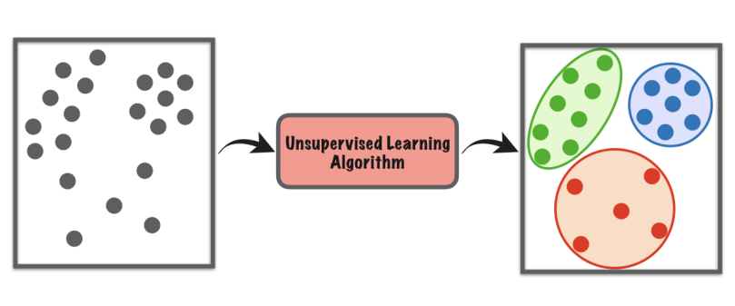
¿Qué es el aprendizaje no supervisado?
Alberto F. Merchán & Juan D. Díaz Domínguez | Programación de Juegos | Universidad de Huelva (UHU)
Búsqueda de Patrones
Asociación
Datos No Etiquetados
Agrupaciones según características
Aprendizaje No Supervisado en Videojuegos

Slide 3
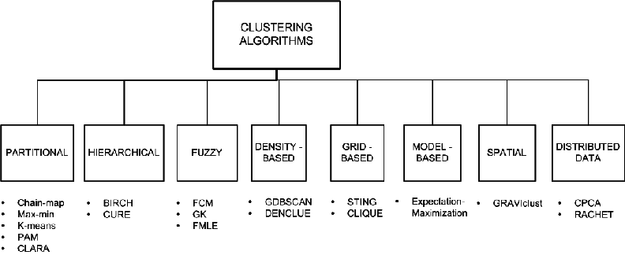
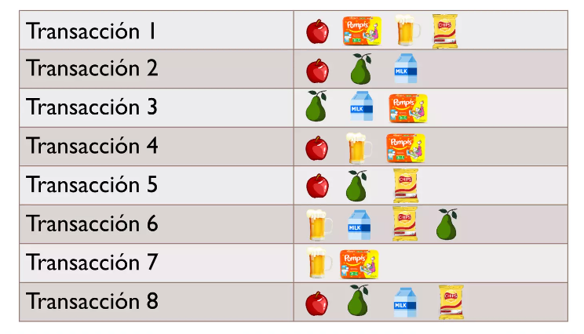
Algoritmos de aprendizaje no supervisado
Alberto F. Merchán & Juan D. Díaz Domínguez | Programación de Juegos | Universidad de Huelva (UHU)
Asociación
Agrupamiento
Aprendizaje No Supervisado en Videojuegos

Slide 4
¿Cómo podría utilizarse en videojuegos?
Alberto F. Merchán & Juan D. Díaz Domínguez | Programación de Juegos | Universidad de Huelva (UHU)
Modelar el comportamiento de los jugadores
2. Generación procedural de contenido
3. Análisis de sentimientos
4. Detección de trampas
5. Personalización del juego
Aprendizaje No Supervisado en Videojuegos

Slide 5
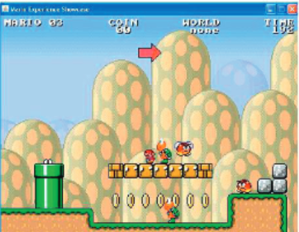
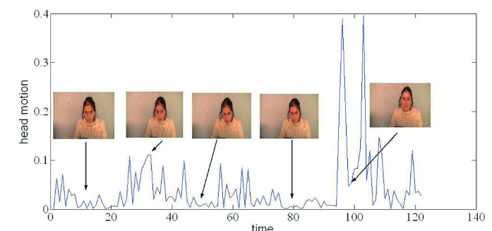
Ejemplo de Utilización de Clustering (I)
Alberto F. Merchán & Juan D. Díaz Domínguez | Programación de Juegos | Universidad de Huelva (UHU)
Expresividad moderada
Gameplay medio-largo
Grupo 1
Expresividad Baja
Gameplay medio-bajo
Grupo 2
Expresividad Alta
Gameplay largo
Grupo 3
Aprendizaje No Supervisado en Videojuegos

Slide 6
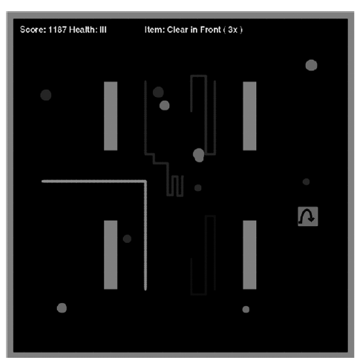

Ejemplo de Utilización de Clustering (II)
Alberto F. Merchán & Juan D. Díaz Domínguez | Programación de Juegos | Universidad de Huelva (UHU)
Podemos modelar el comportamiento de los jugadores para adaptar dinámicamente el juego a su estilo.
Aprendizaje No Supervisado en Videojuegos

Slide 7
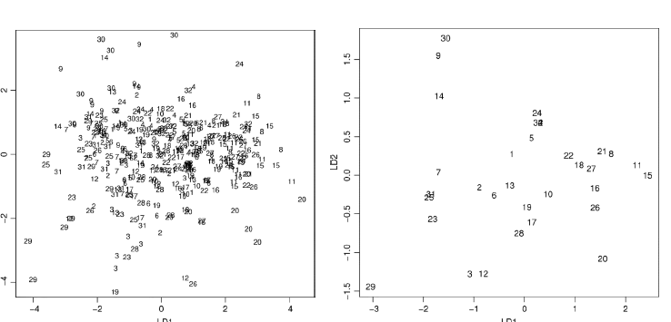
Ejemplo de Utilización de Clustering
Alberto F. Merchán & Juan D. Díaz Domínguez | Programación de Juegos | Universidad de Huelva (UHU)
Factores que pueden definir un estilo de juego:
Estrategia
Habilidad
Estado de ánimo
Experiencia
Personalidad
Aprendizaje No Supervisado en Videojuegos

Slide 8
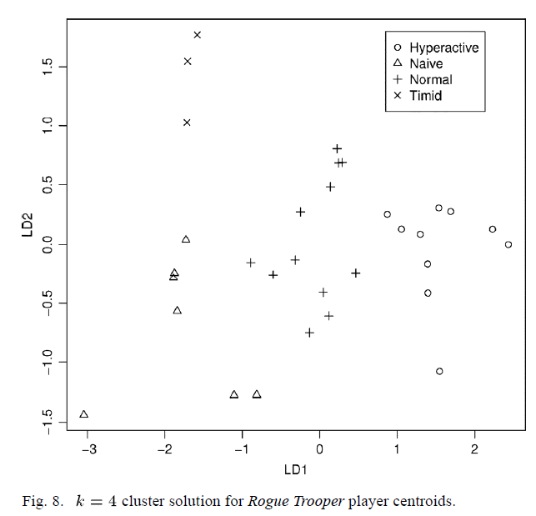
Ejemplo de Utilización de Clustering
Alberto F. Merchán & Juan D. Díaz Domínguez | Programación de Juegos | Universidad de Huelva (UHU)
Aprendizaje No Supervisado en Videojuegos

Slide 9
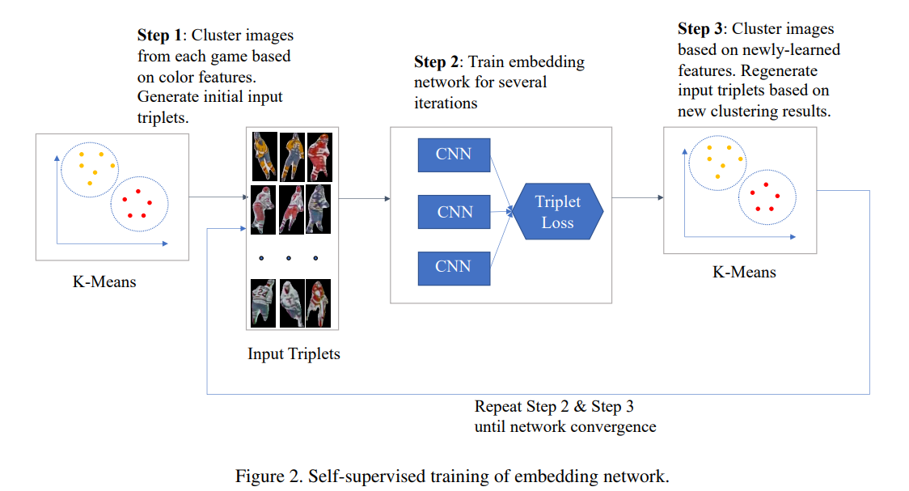
Asistencia de Equipo No Supervisada
Alberto F. Merchán & Juan D. Díaz Domínguez | Programación de Juegos | Universidad de Huelva (UHU)
Aprendizaje No Supervisado en Videojuegos

Slide 10
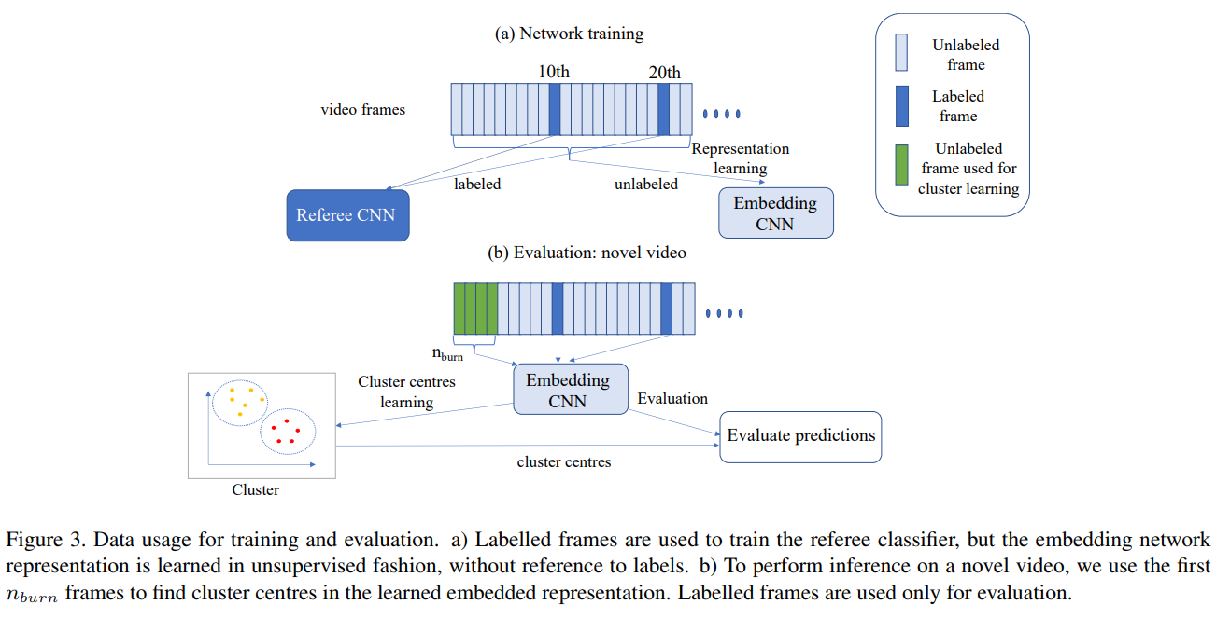
Asistencia de Equipo No Supervisada
Alberto F. Merchán & Juan D. Díaz Domínguez | Programación de Juegos | Universidad de Huelva (UHU)
Aprendizaje No Supervisado en Videojuegos

Slide 11
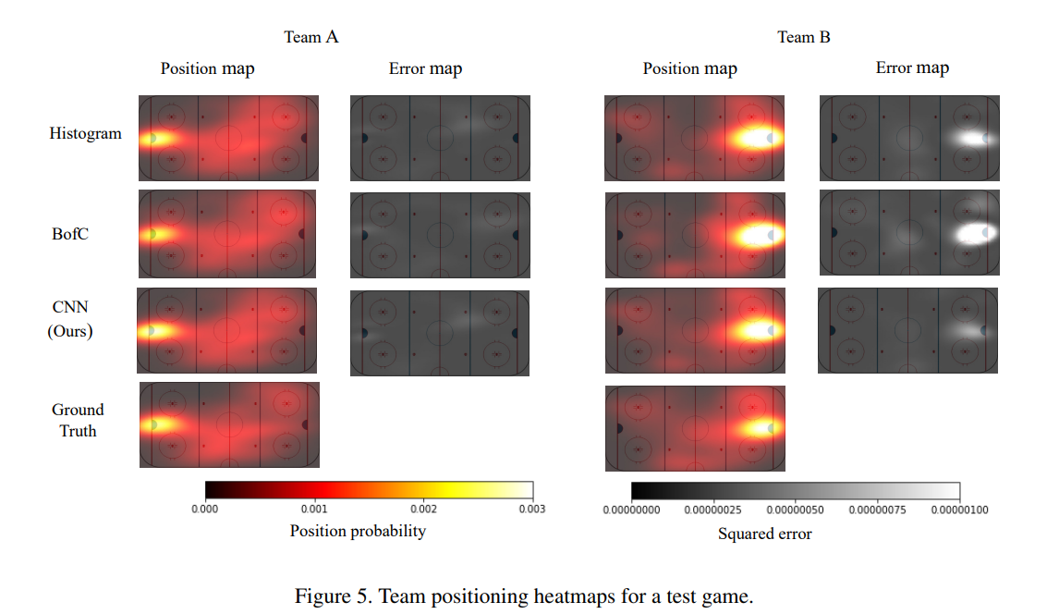
Asistencia de Equipo No Supervisada
Alberto F. Merchán & Juan D. Díaz Domínguez | Programación de Juegos | Universidad de Huelva (UHU)
Aprendizaje No Supervisado en Videojuegos

Slide 12
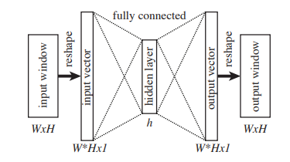
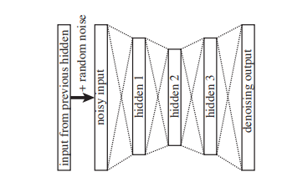
Generación procedural de contenido
Alberto F. Merchán & Juan D. Díaz Domínguez | Programación de Juegos | Universidad de Huelva (UHU)
Generación / Transformación de contenidos
Reconocimiento de estilos de juego
Reparación de contenido
Aprendizaje No Supervisado en Videojuegos

Slide 13
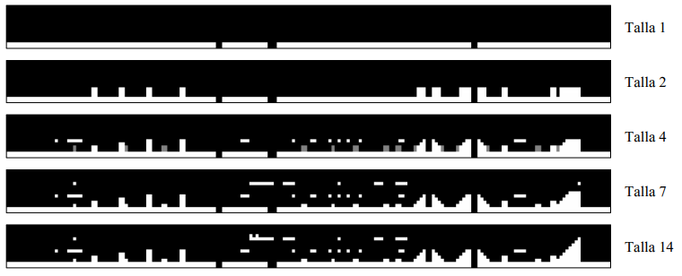
Generación procedural de contenido
Alberto F. Merchán & Juan D. Díaz Domínguez | Programación de Juegos | Universidad de Huelva (UHU)
Aprendizaje No Supervisado en Videojuegos

Slide 14
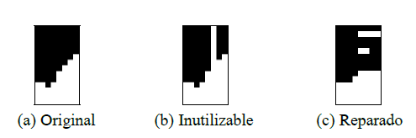
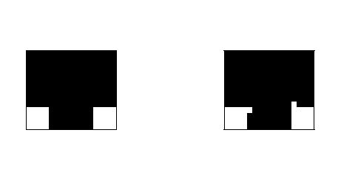
Generación procedural de contenido
Alberto F. Merchán & Juan D. Díaz Domínguez | Programación de Juegos | Universidad de Huelva (UHU)
Aprendizaje No Supervisado en Videojuegos

Slide 15
Conclusiones
Alberto F. Merchán & Juan D. Díaz Domínguez | Programación de Juegos | Universidad de Huelva (UHU)
Hemos visto que el aprendizaje no supervisado se puede utilizar en multitud de áreas en los videojuegos para provocar un mayor realismo e inmersión en el jugador.
También podemos utilizar técnicas de aprendizaje no supervisado para realizar estudios sobre el videojuego clasificando los diferentes tipos de jugadores que lo jueguen sin necesidad de etiquetarlos.
Podemos utilizar el aprendizaje no supervisado para generar contenido en los videojuegos de forma procedural (generar niveles, repararlos…)
Se pueden utilizar para adaptar, dinámicamente, el juego al estilo del jugador.
Aprendizaje No Supervisado en Videojuegos

Slide 16
Bibliografía
Alberto F. Merchán & Juan D. Díaz Domínguez | Programación de Juegos | Universidad de Huelva (UHU)
Asteriadis, S., Karpouzis, K., Shaker, N., & Yannakakis, G. N. (2012). Towards detecting clusters of players using visual and gameplay behavioral cues. Procedia Computer Science, 15, 140-147.
J. Gow, R. Baumgarten, P. Cairns, S. Colton and P. Miller, "Unsupervised Modeling of Player Style With LDA," in IEEE Transactions on Computational Intelligence and AI in Games, vol. 4, no. 3, pp. 152-166, Sept. 2012, doi: 10.1109/TCIAIG.2012.2213600.
Koshkina, M., Pidaparthy, H., & Elder, J. H. (2021). Contrastive learning for sports video: Unsupervised player classification. In Proceedings of the IEEE/CVF Conference on Computer Vision and Pattern Recognition (pp. 4528-4536).
Jain, R., Isaksen, A., Holmgård, C., & Togelius, J. (2016). Autoencoders for level generation, repair, and recognition. In Proceedings of the ICCC workshop on computational creativity and games (Vol. 9).
Aprendizaje No Supervisado en Videojuegos

